Slide 1



API-ML-AI
期末项目
i相册
项目负责人：林晓君
2019 /12/ 31
2019

Slide 2



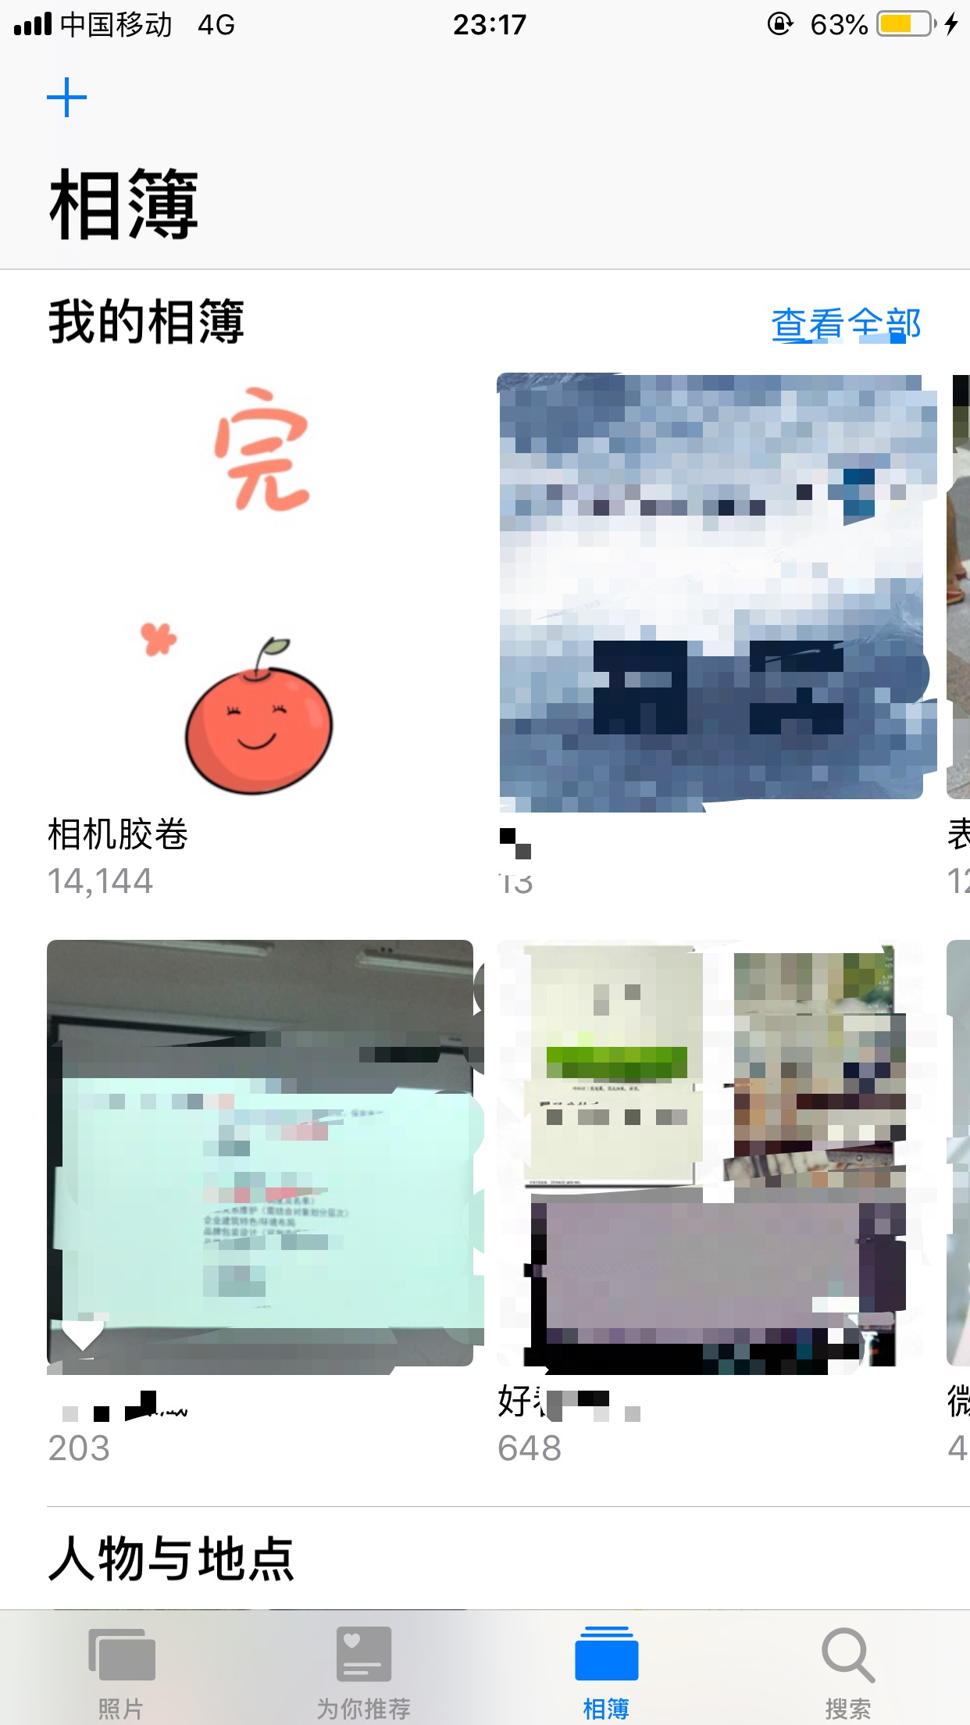
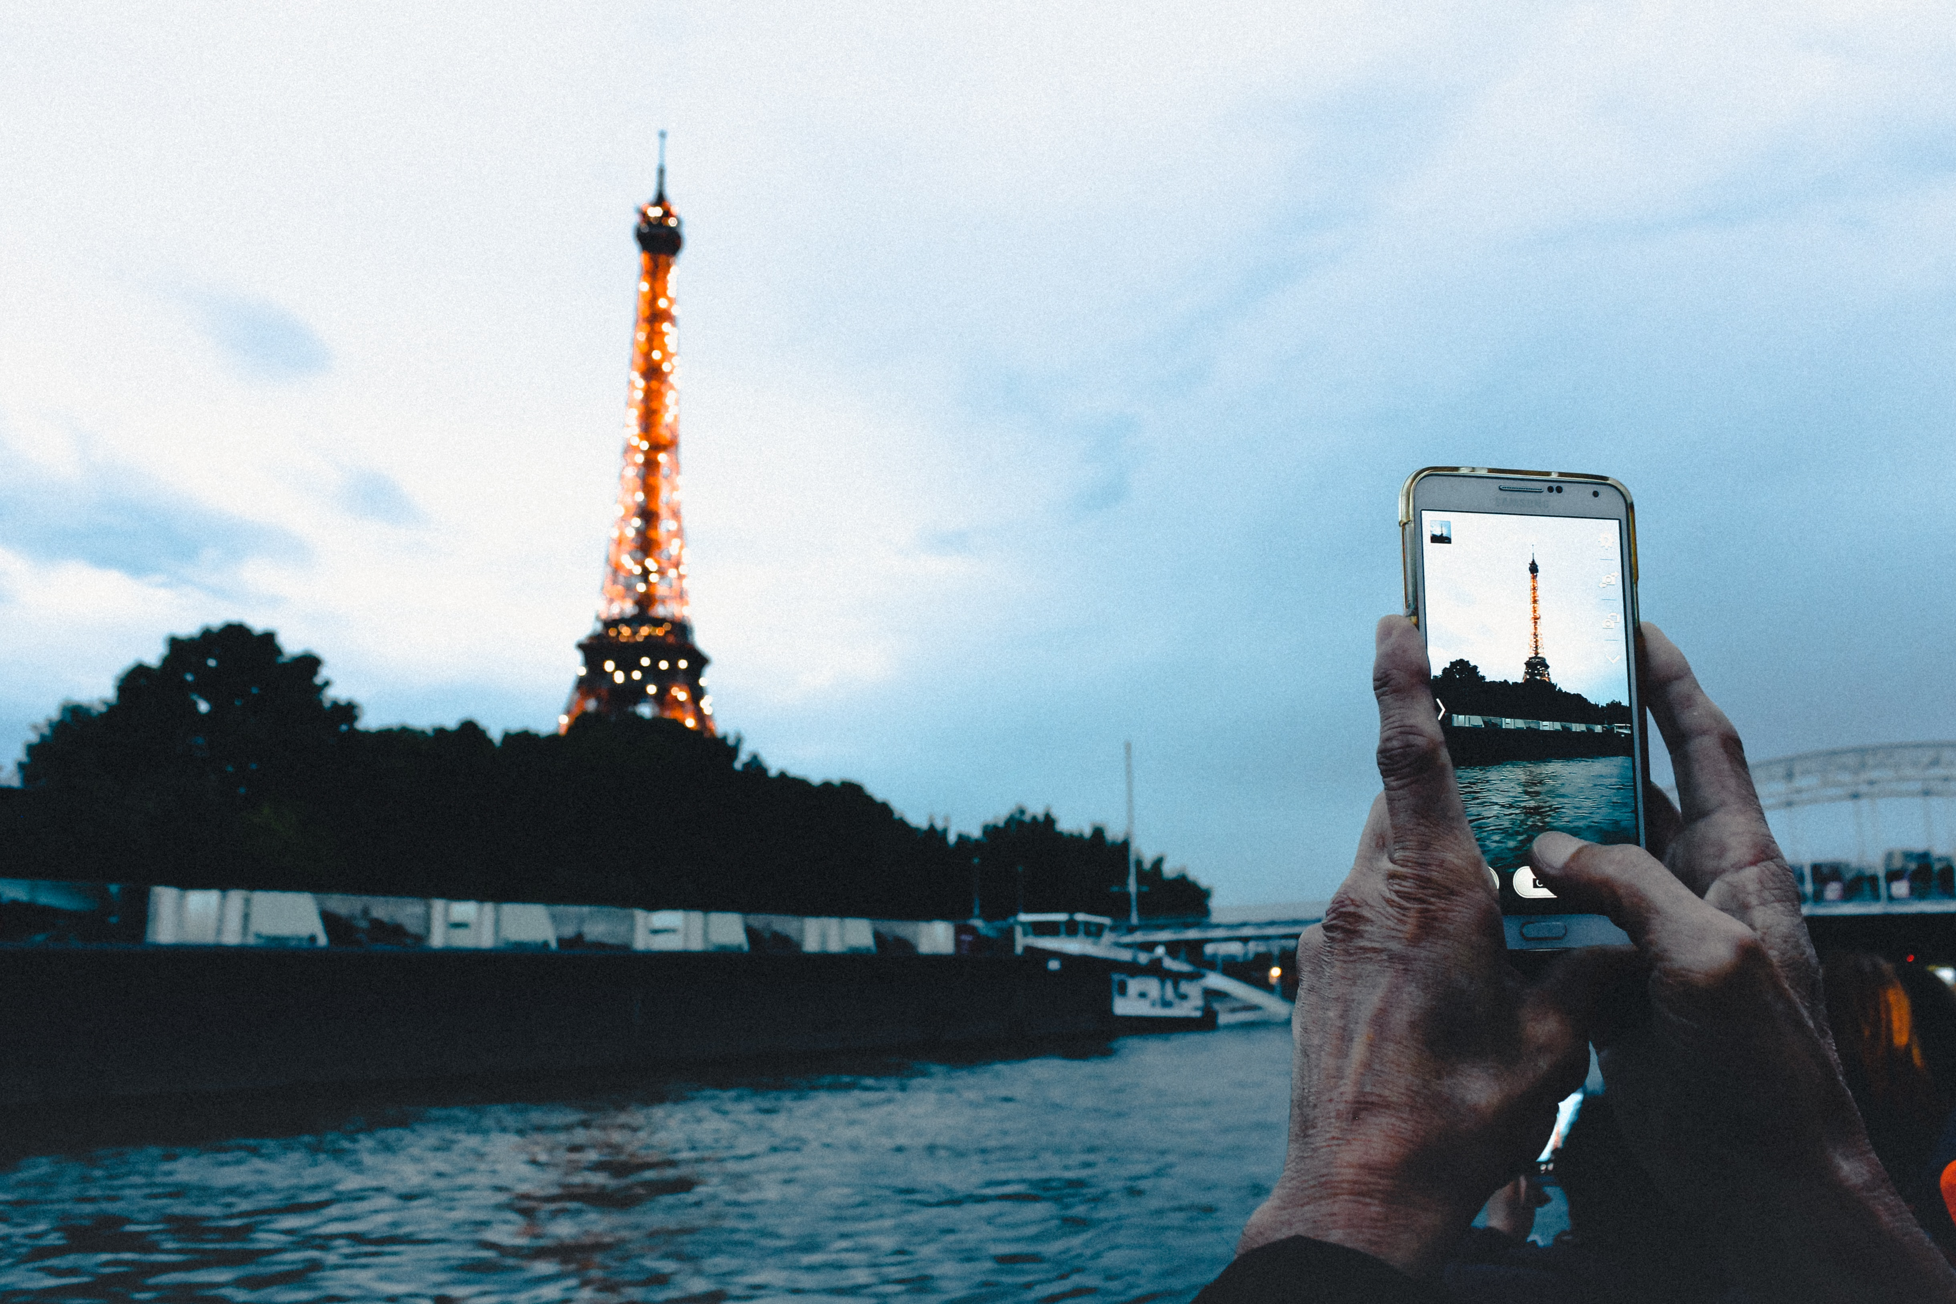

背景

Slide 3
加值宣言
-
i相册将在拥有基本相册功能的基础下，开发了更加有针对性的管理服务。登录账号设备，免费提供大容量图片自动保存到云端服务。但这个不重要，重要的是主要功能。

Slide 4

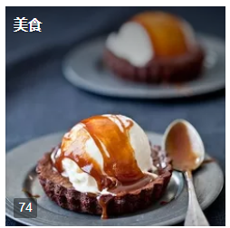
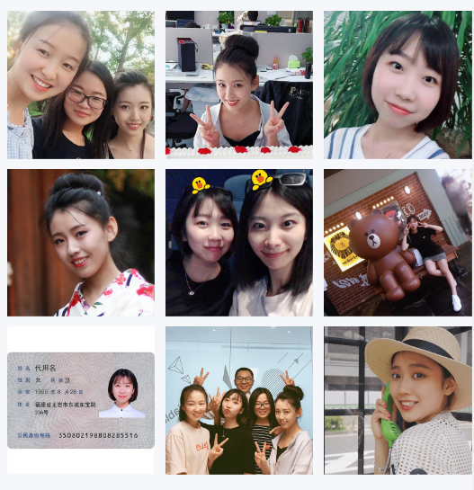
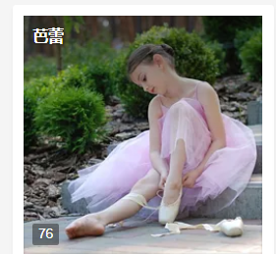
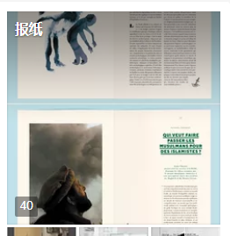
加值宣言
自动图像分类功能、脸庞分类

Slide 5



加值宣言
图库的图片搜索、图片物体或场景识别

Slide 6


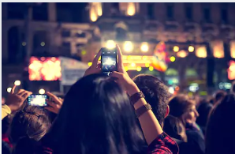
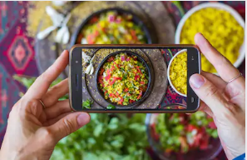

目标对象
喜欢记录生活，查看照片回忆的所有年龄段群体。

Slide 7
核心价值
用户能够在茫茫的照片海中快速找到目标照片，节省时间和效率。
我想看这张同类型的图片哎！
找不到自己想找的图？
图片多？照片多？
天哪一张一张看，太浪费时间了吧！

Slide 8
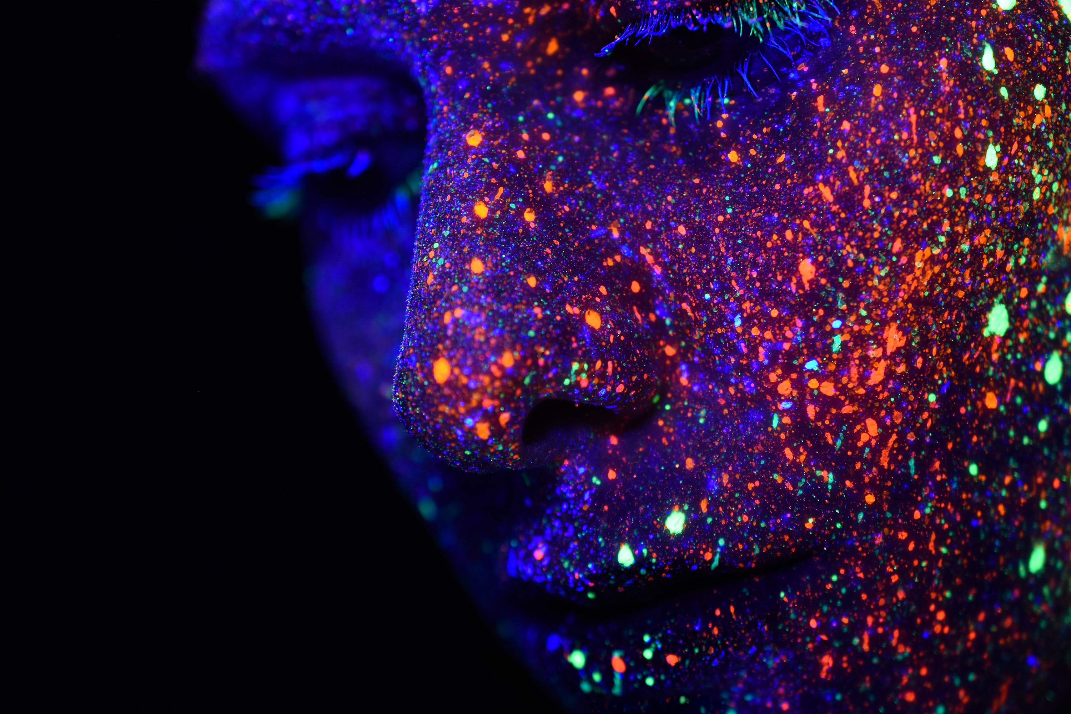
用户痛点
1.用户想要查看她相册某一分类的所有照片。
2.用户想要查看她相册里朋友A的所有照片。
3.用户想要搜索她相册中具有某些特点照片。
4.用户想要知道图片的物体或场景是什么。
Results
showcase
Problem
analysis
Stage
plan

Slide 9
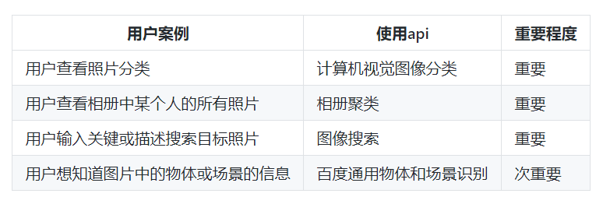
用户需求

Slide 10
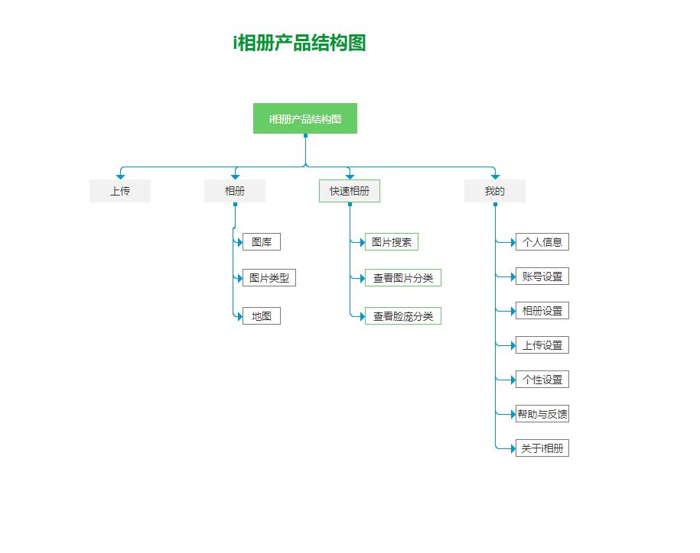
i相册产品结构图
主要功能

Slide 11
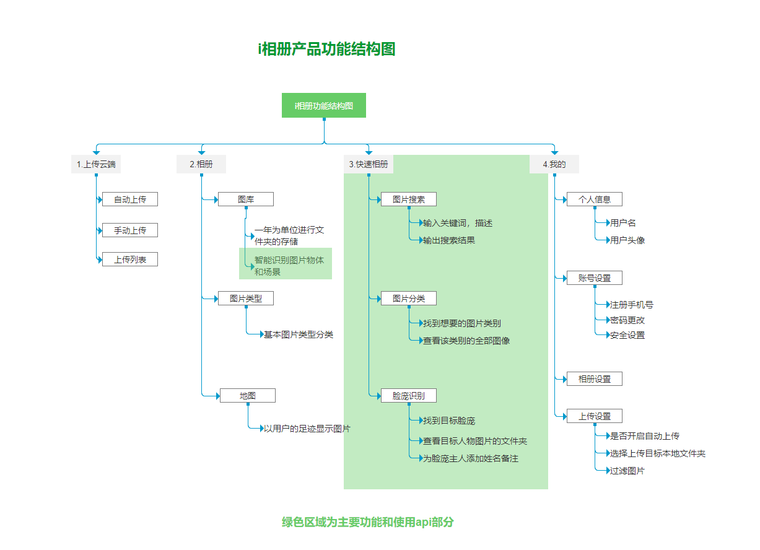
i相册产品功能结构图

Slide 12
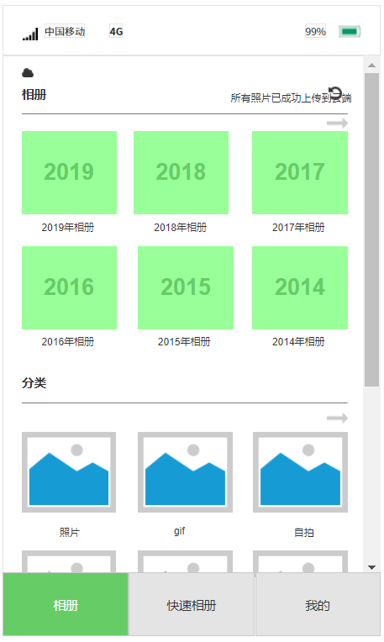
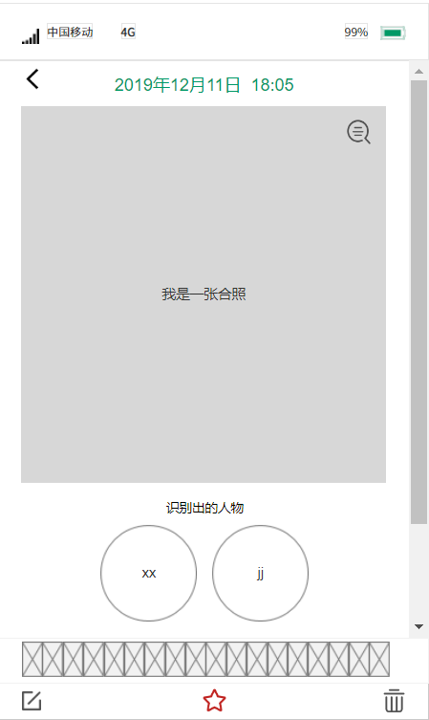
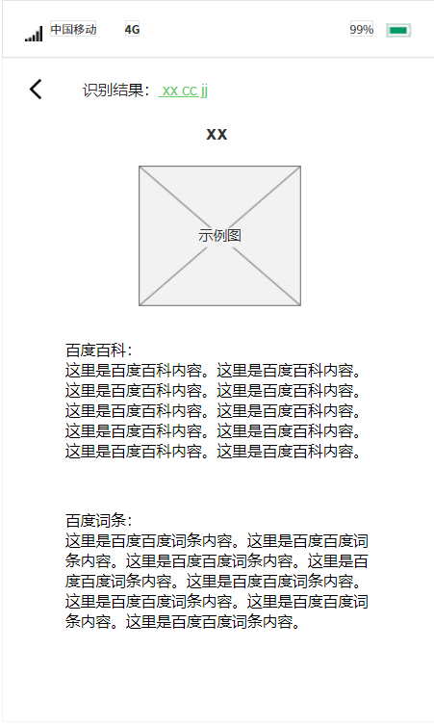
原型
通用物体和场景识别
相册首页
图片详情页
图片识别详情页

Slide 13
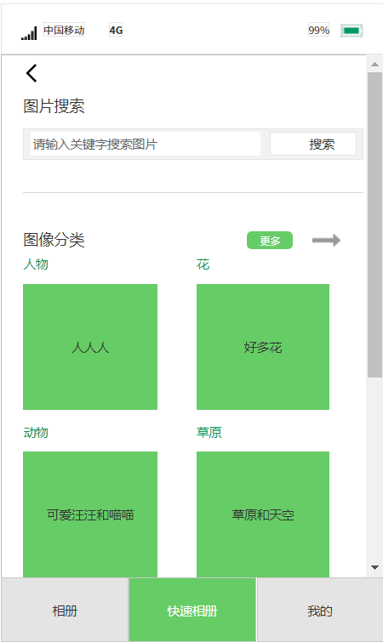
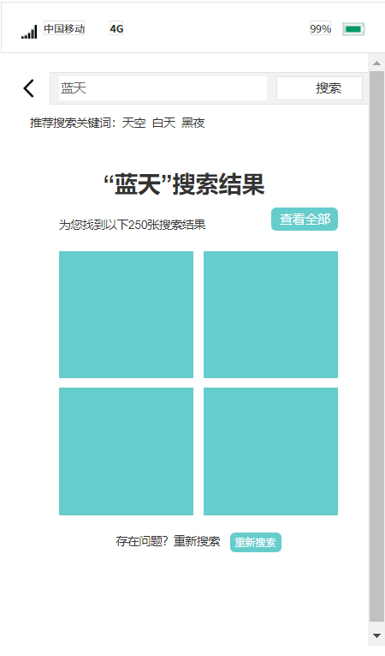
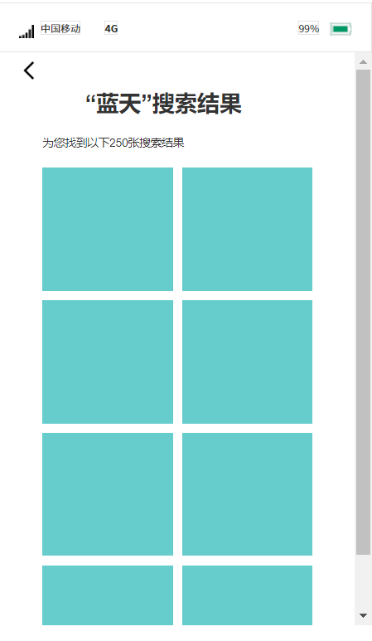
原型
图像搜索
快速搜索
搜索结果
具体搜索结果页

Slide 14
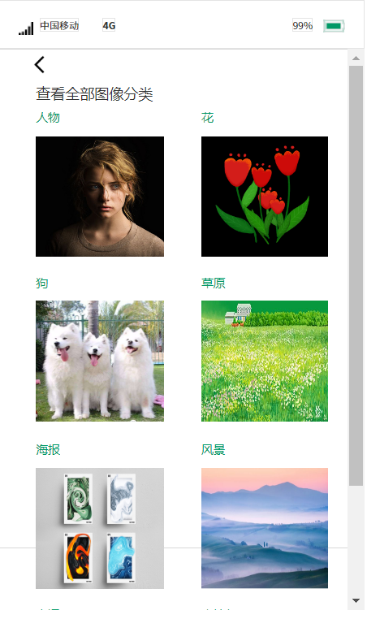
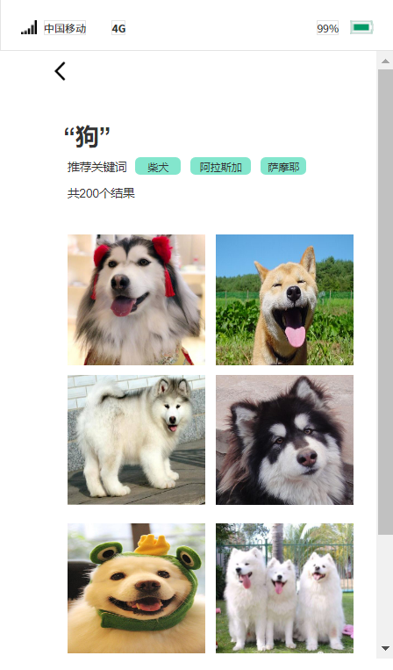
原型
图像分类
快速相册
全部分类
“狗”类相册

Slide 15
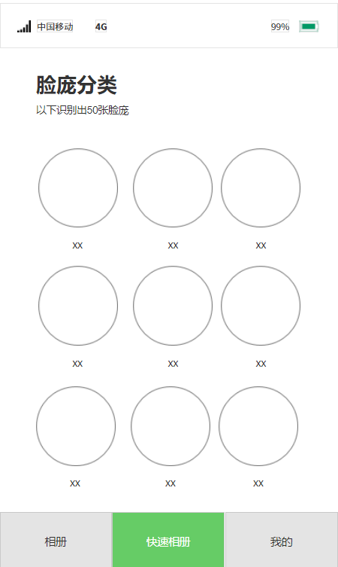

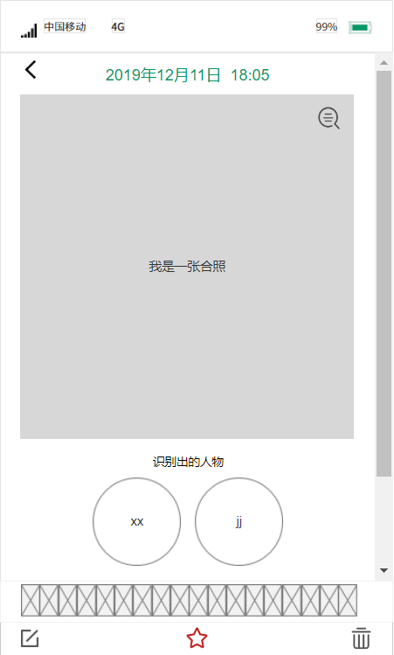
原型
脸庞聚类
快速选择 - 全部脸庞页
xx的脸庞详情页
图片详情页自动识别人脸

Slide 16
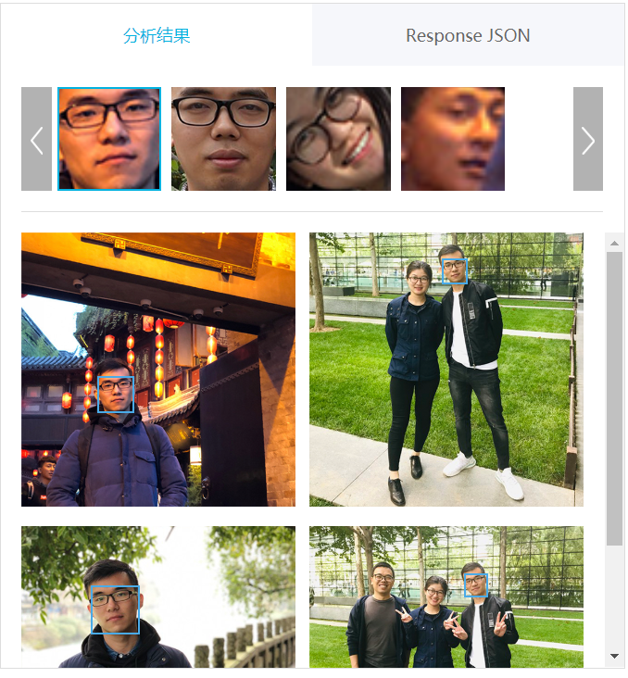

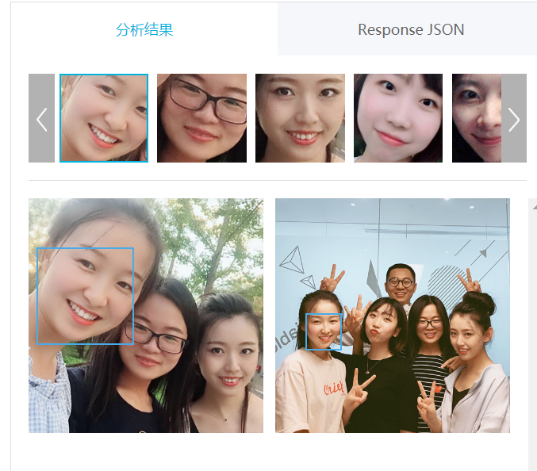
API调用与选择-face++相册聚类
对应功能：脸庞聚类
识别相册中照片的人脸，然后照片可根据人脸进行自动聚类，新入库的照片也可按照人脸自动归类。调用者可以通过此API在云端建立或删除人脸相册(Album)，相册可以根据相片中的人脸对相片进行智能分组，调用者也可通过图片中人脸来搜索该人脸所属分组的相片。
face++：功能较多、识别相准确性高，更加成熟，性价比最高。

Slide 17
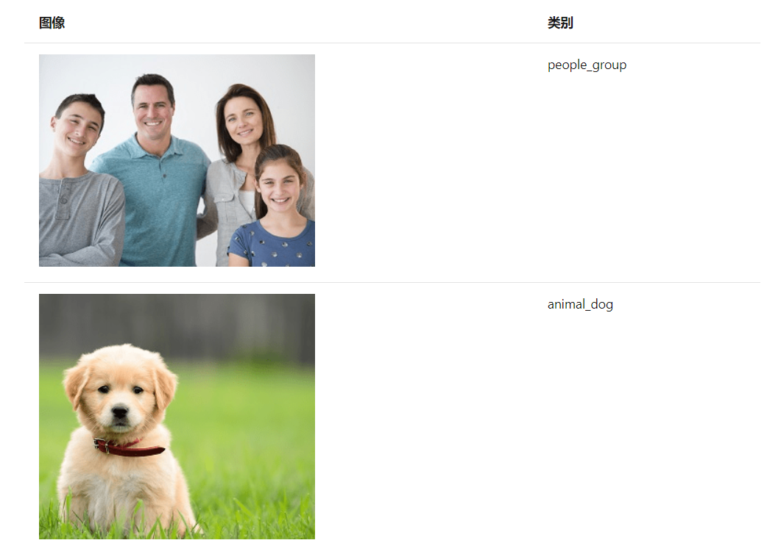
API调用与选择-azure图片搜索、azure图像分类
对应功能：图片搜索
对应功能：图像分类
必应图像搜索 API 使你可以搜索和查找类似于Bing.com/images的高质量静态图像和动画图像。 可以将搜索优化为，按属性（包括大小、颜色、许可证和新鲜度）包含或排除图像。 此外，还可以搜索热门图像、上传图像以获取关于图像的见解，并能显示缩略图预览。可以通过文字进行搜索，功能也更加完善，搜索更加优化。
除了标记和说明以外，计算机视觉还返回图像中检测到的基于分类的类别。 不同于标记，类别是在父/子继承层次结构中组织的，并且数量更少
找到的图像分类api仅有微软的图像分类。微软的人工智能相对来说是比较成熟的。
必应图像搜索：可以通过文字进行搜索，功能也更加完善，搜索更加优化。

Slide 18
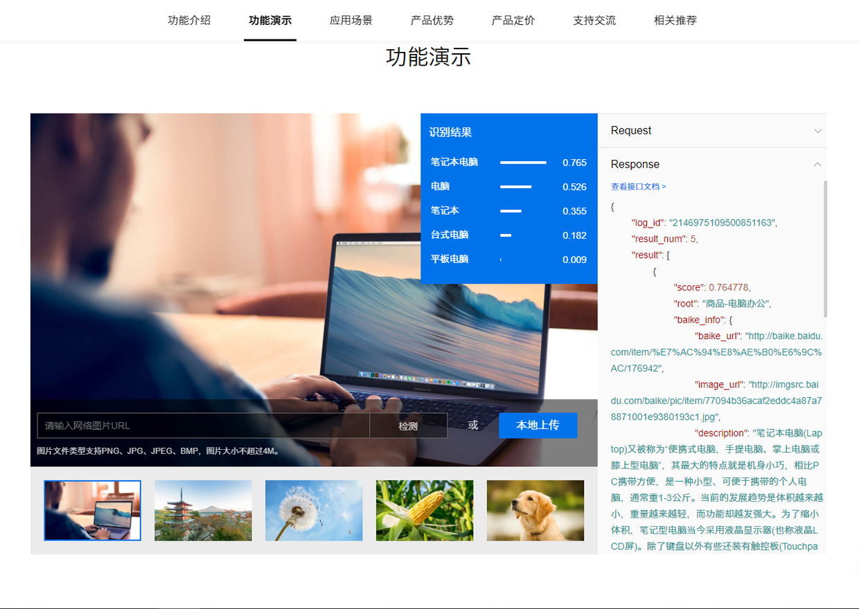
API调用与选择-百度通用物体和场景识别
对应功能：图片物体和场景识别
持识别动物、植物、商品、建筑、风景、动漫、食材、公众人物等10万个常见物体及场景，接口返回大类及细分类的名称结果
azure和腾讯都单纯的提供对物体和场景的识别，而百度提供服务则更加丰富。百度的通用物体和场景识别除普通的对图像进行识别生成识别结果外，还可以额外提供对应的百度百科、百度词条的信息，这也是百度作为国内知名搜索引擎的优势，并且准确率高，让人信服。

Slide 19
使用错误及反馈
错误现象处理办法：
1.当用户进行图像搜索时，对结果不满意，可以点击下方“存在问题？重新搜索”进行重新搜索结果。
2.当用户发现物体和场景识别、图像分类、脸庞识别有误时，可以选择错误的图像进行错误提交。

Slide 20
个人相册的数量呈现爆发式增长，智能相册未来市场发展的需求大、潜力大，用户对于专业的相册管理功能和相册提供的服务的要求也会越来越高。
总结

